Slide 1
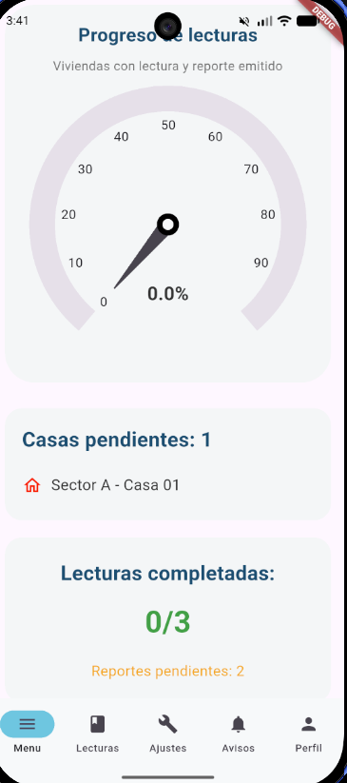
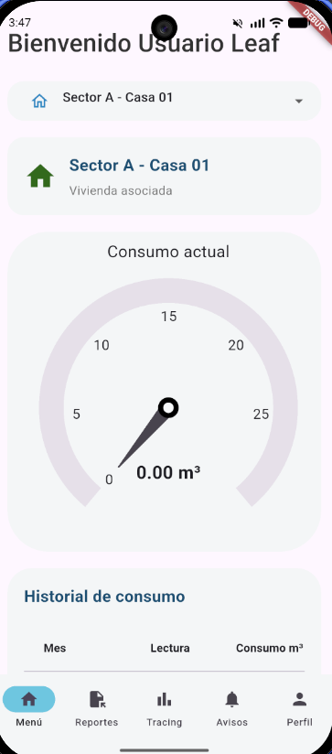
Leaf
Sistema de lectura y monitoreo de contadores de agua
App móvil — Flutter
Backend — Express
PostgreSQL · AWS
FISICC · Ingeniería de Software · Catedrático: Ing. Axel Benavides
Pablo Vásquez — 23004631 · Mario Blanco — 24002578
Notes:
Portada de la presentación de Leaf.

Slide 2




¿Por qué necesitamos LEAF?
Sin visibilidad
Sin evidencia
Los residentes no conocen su consumo hasta que reciben la factura, y no pueden detectar a tiempo una fuga.
No queda foto de la lectura como evidencia al momento de emtir los recibos.
Proceso lento
Errores humanos
El personal anota en papel y luego pasa los datos a Excel para avisar a cada vecino.
Los cálculos de consumo se hacen a mano, con riesgo de equivocarse.

Slide 3
Objetivos del proyecto
OBJETIVO GENERAL
Digitalizar la lectura de contadores de agua en condominios, registrando evidencia fotográfica, controlando las fechas de lectura y notificando a los residentes sus resultados.
OBJETIVOS ESPECÍFICOS
1
2
3
Cálculo automático
Historial por unidad
Notificar al residente

Slide 4



Usuarios del sistema
Administrador
Mantenimiento
Residente
Programa los ciclos de lectura
Supervisa el estado de todas las viviendas
Gestiona alertas y crea usuarios de mantenimiento
Ve las casas asignadas para lectura
Registra la medición con foto
Emite el reporte en PDF
Consulta su consumo actual
Revisa el historial por mes
Recibe avisos y reportes de su vivienda

Slide 5




Funcionalidades principales
Lectura con foto
Cálculo automático
Programación
Notificaciones
Historial de consumo
Reportes en PDF

Slide 6
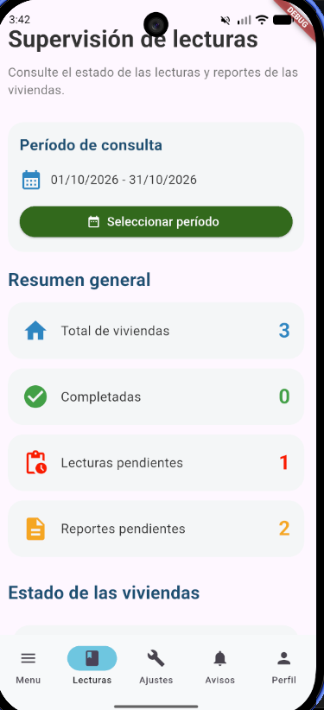
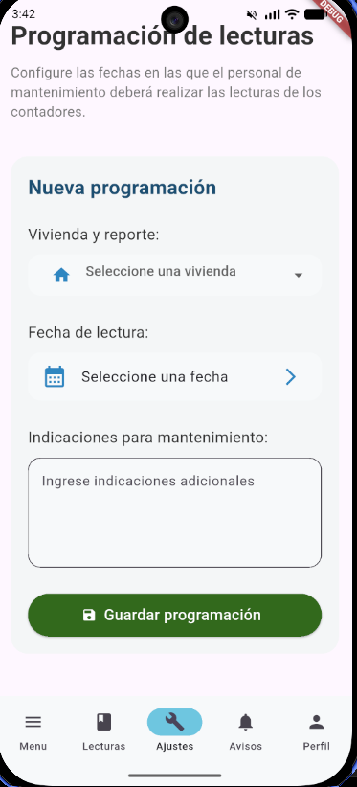
Vistas — Administrador
Control total del ciclo de lectura
Progreso de lecturas con medidor y casas pendientes
Supervisión por período y estado de cada vivienda
Programación de lecturas con indicaciones
Progreso
Supervisión
Programación

Slide 7
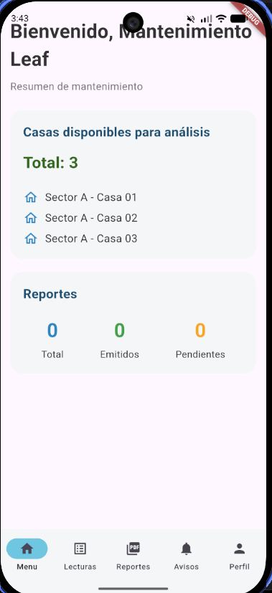
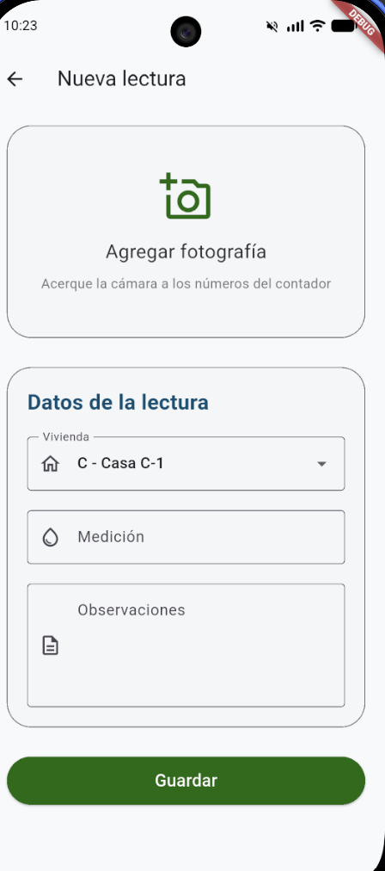
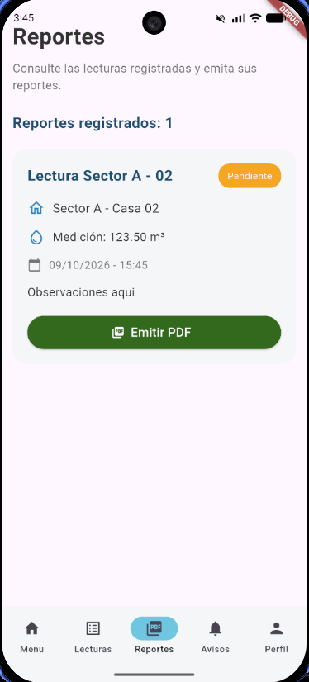
Vistas — Mantenimiento
Registro de lecturas en campo
Casas disponibles y resumen de reportes
Formulario de nueva lectura con medición y observaciones
Reportes registrados con emisión de PDF
Inicio
Reportes
Nueva lectura

Slide 8
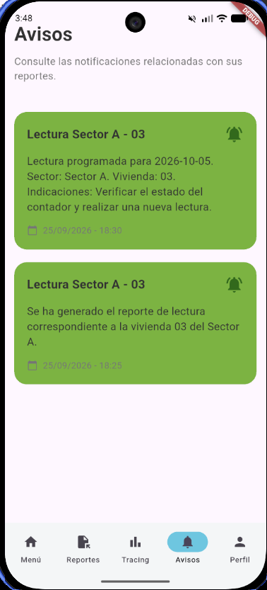
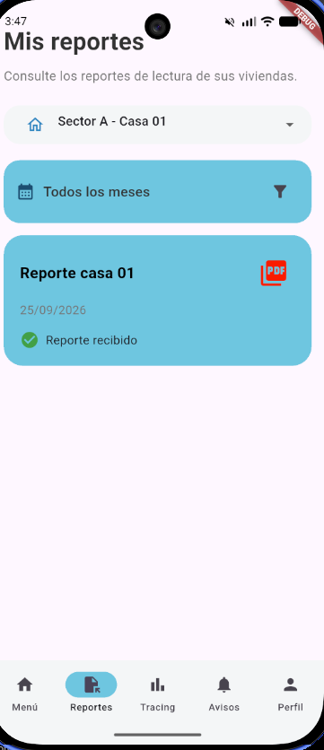
Vistas — Residente
Consumo transparente
Consumo actual de su vivienda en un medidor
Avisos de lectura y reporte generado
Reportes recibidos filtrables por mes
Consumo
Avisos
Reportes

Slide 9



Arquitectura del sistema
App móvil
Backend
Datos y servicios AWS
Flutter
Cámara para evidencia
Vistas por rol
Reportes PDF
Express (API REST)
Lógica de negocio
Cálculo de consumo
Alojado en Amazon EC2
PostgreSQL en RDS
Fotos en Amazon S3
Cognito · SNS
CloudWatch
Opcional a futuro: Amazon Textract (OCR) y AWS IoT Core (contadores inteligentes)

Slide 10

Flujo de una lectura
1. Programar
2. Registrar
3. Guardar
4. Calcular
5. Notificar

Slide 11




Servicios en AWS
Amazon EC2
Amazon RDS
Amazon S3
Aloja el backend y la lógica de negocio.
PostgreSQL administrado para toda la información.
Almacena las fotos de los contadores.
Amazon Cognito
Amazon SNS
Amazon CloudWatch
Inicio de sesión y acceso según el rol.
Avisos de lectura, consumo alto y posible fuga.
Monitoreo, registro de errores y auditoría.

Slide 12
Modelo de datos — PostgreSQL
rol
id · nombre · estado
usuarios
nombre · correo · contraseña · rol_id
casa
sector · número · estado
tiene
usuario_id · casa_id · habita
reporte
título · descripción · pdf · fecha · usuario_id
reciben
casa_id · reporte_id · recibido
datos
medida_tomada · foto · contenido · reporte_id
notificaciones
descripción · fecha · reporte_id

Slide 13
Riesgos principales
Escala de 1 a 5
Riesgo | Prob. | Impacto | Mitigación
Retraso por equipo limitado | 3.5 | 5 | Seguir la calendarización sin desviaciones
Cambios de alcance durante el desarrollo | 3.5 | 5 | Asegurar el producto final antes de iniciar
Que no funcione el software | 3.5 | 5 | Definir cada funcionalidad con cuidado
Mala captura de datos desde la foto | 3.5 | 2 | Vista para corregir el dato y OCR bien definido
Resistencia al cambio del personal | 3 | 4 | Prueba simulada y encuesta al personal
Poco tiempo por otros cursos | 4 | 4 | Reservar tiempo fijo para el proyecto

Slide 14
Calendarización
Sem. 1
Modelos de datos y arquitectura base
Sem. 3–5
Desarrollo en paralelo de backend y frontend
Sem. 6
Integración y pruebas iniciales con otros contadores
Sem. 7
Cierre de diseño y funcionalidades livianas
Sem. 9–10
Cierre de la fase 1 e inicio de documentación
Sem. 11–12
Manejo de errores y documentación técnica
Sem. 13
Preparación de la presentación final

Slide 15


Hacia la fase 2
La arquitectura queda lista para automatizar la lectura
Amazon Textract
Sensor + AWS IoT Core
Lectura automática por OCR
Seguimiento en tiempo real
Analiza la foto guardada en S3
Extrae el valor del contador
Valida lecturas y reduce errores humanos
Sensor y microcontrolador en el contador
Envío directo de lecturas a la nube
Detección temprana de fugas

Slide 16
Diagramas del sistema
Diagrama entidad-relación y modelos UML
25 diagramas

Slide 17
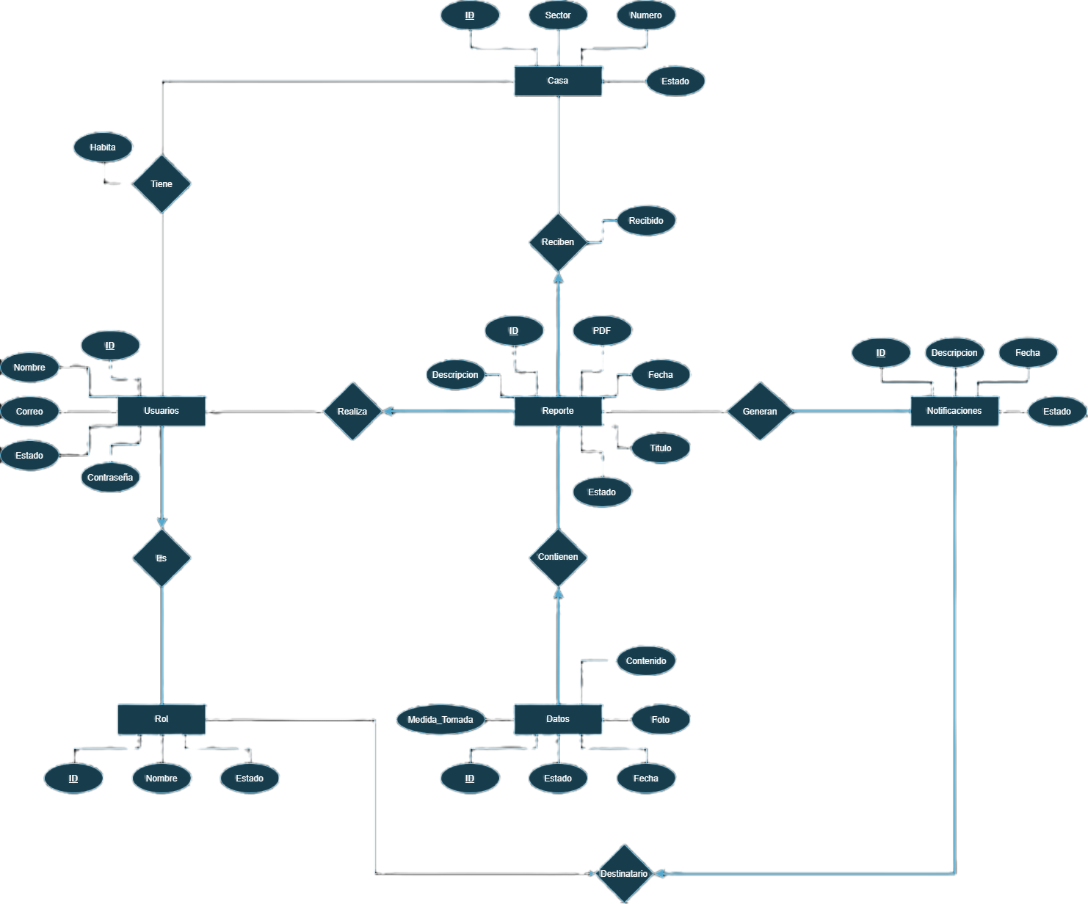
Diagrama Entidad Relacion

Slide 18
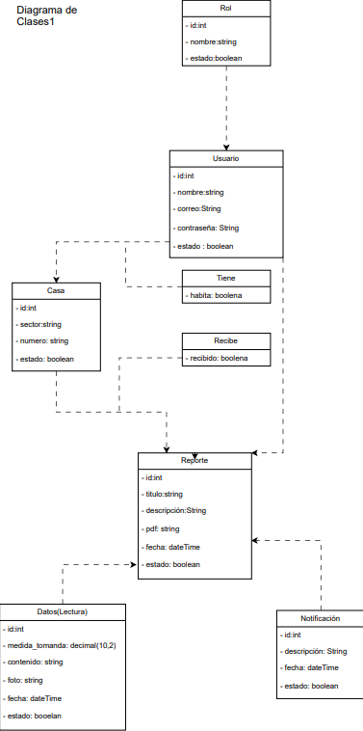
Diagrama 1 — Diagrama de clases

Slide 19
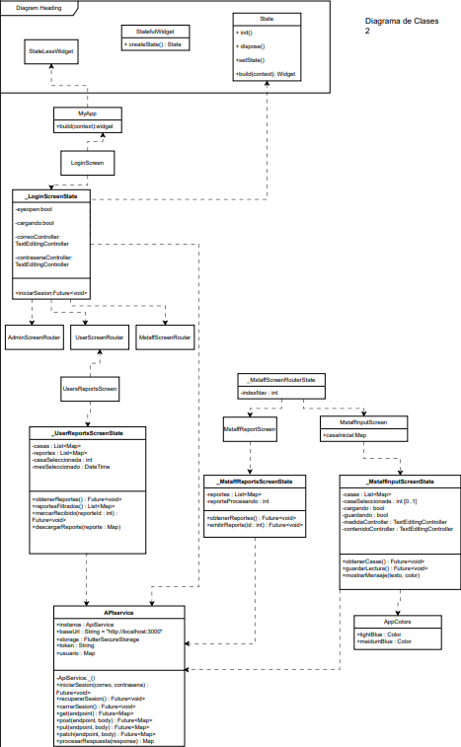
Diagrama 2 — Diagrama de clases

Slide 20
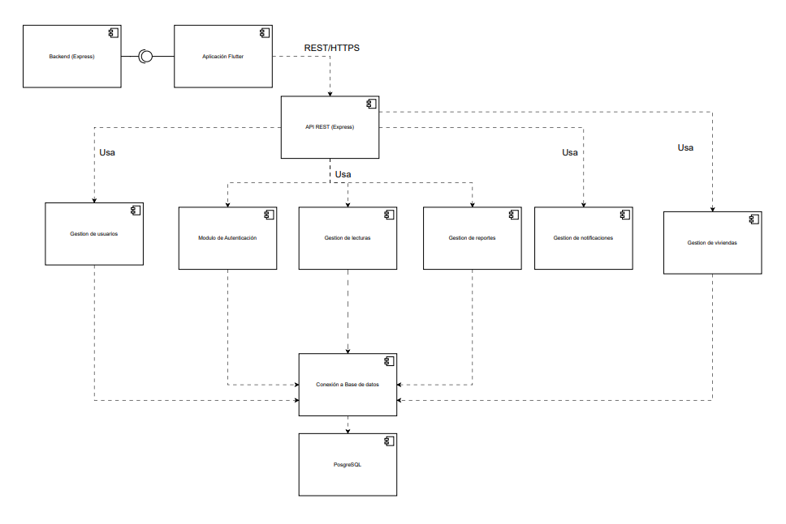
Diagrama 3 — Diagrama de Componentes

Slide 21
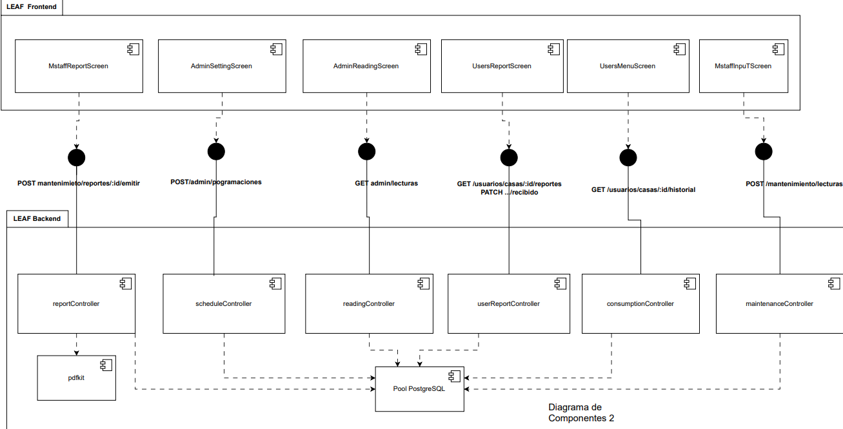
Diagrama 4 — Diagrama de Componentes

Slide 22
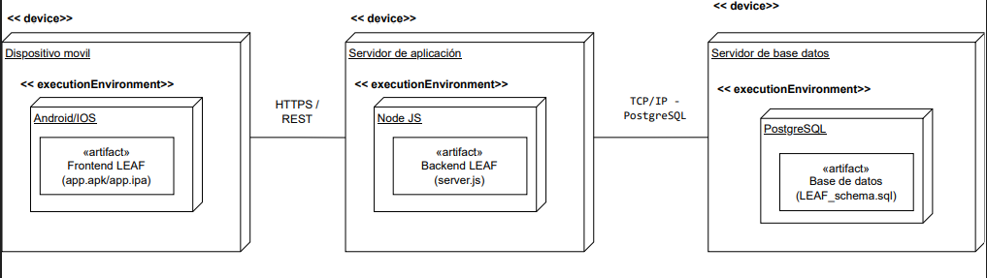
Diagrama 5 — Diagrama de Despliegue

Slide 23
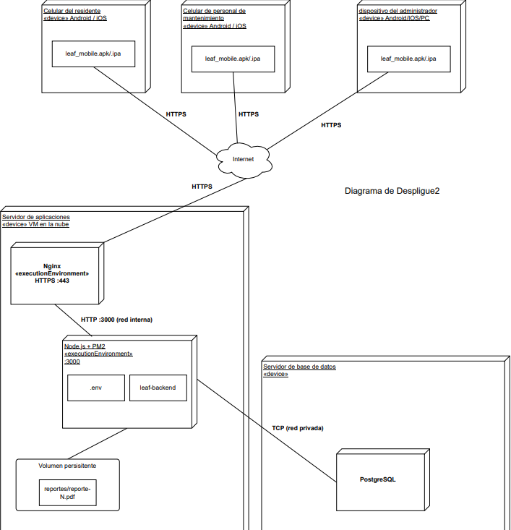
Diagrama 6 — Diagrama de Despliegue

Slide 24
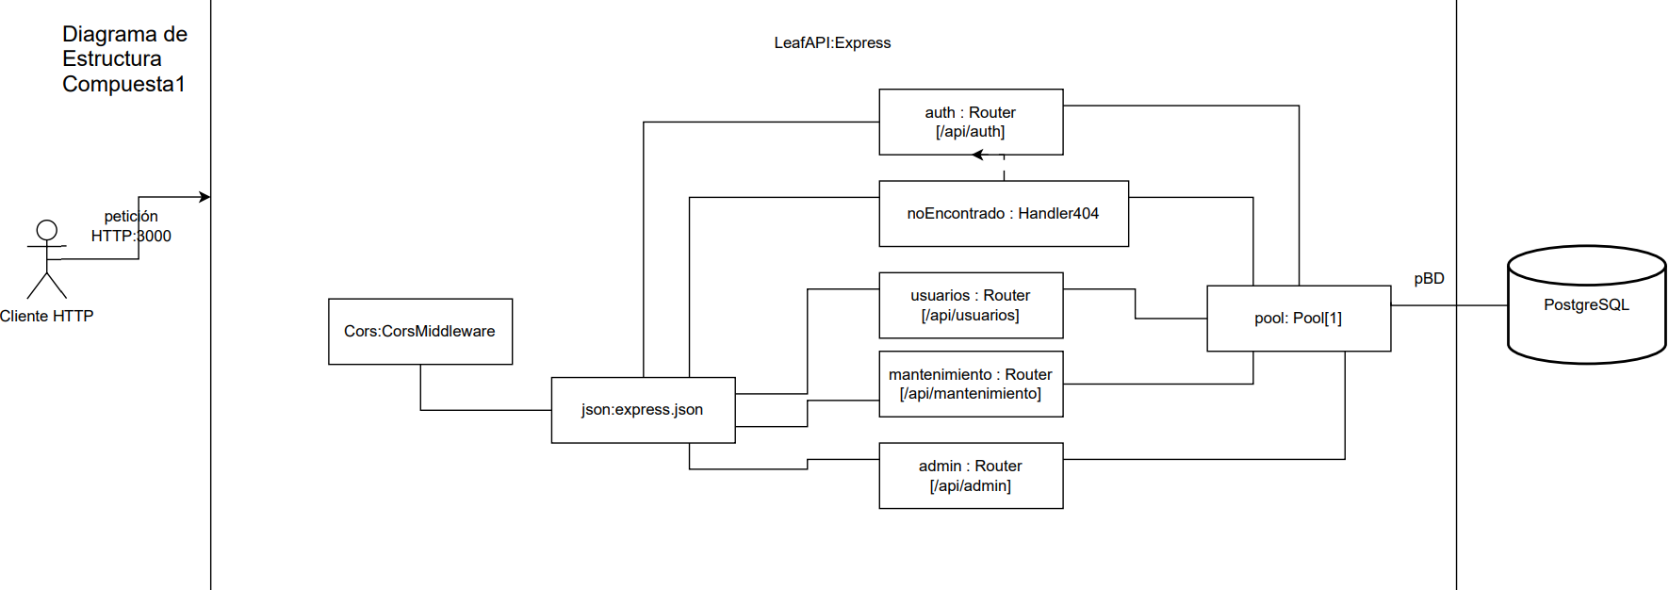
Diagrama 7 — Diagrama de Estructura Compuesta

Slide 25
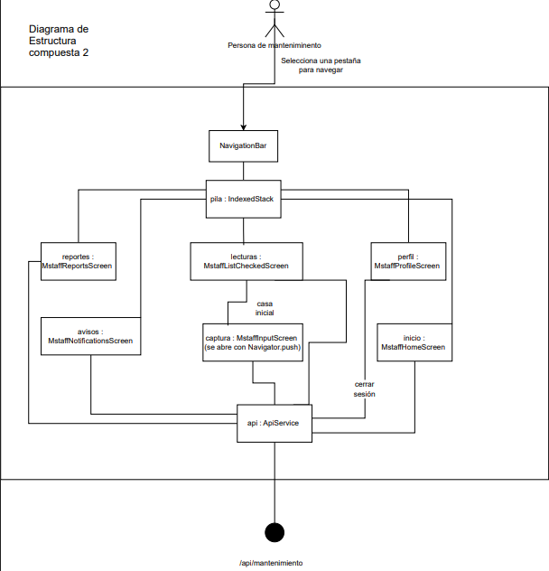
Diagrama 8 — Diagrama de Estructura

Slide 26
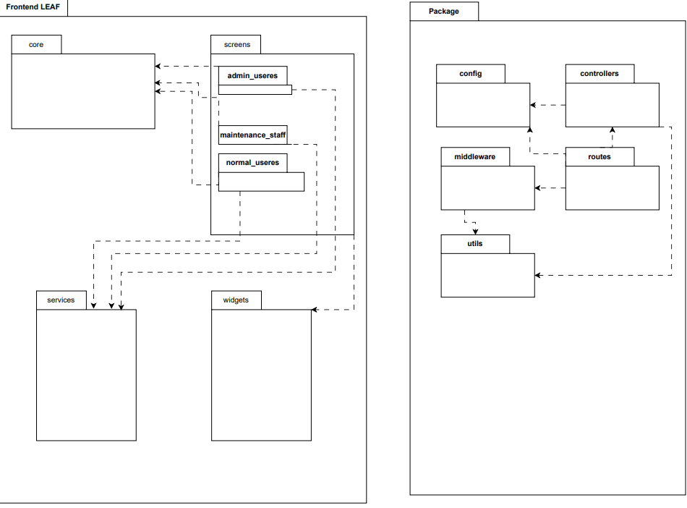
Diagrama 9 — Diagrama de Paquetes

Slide 27
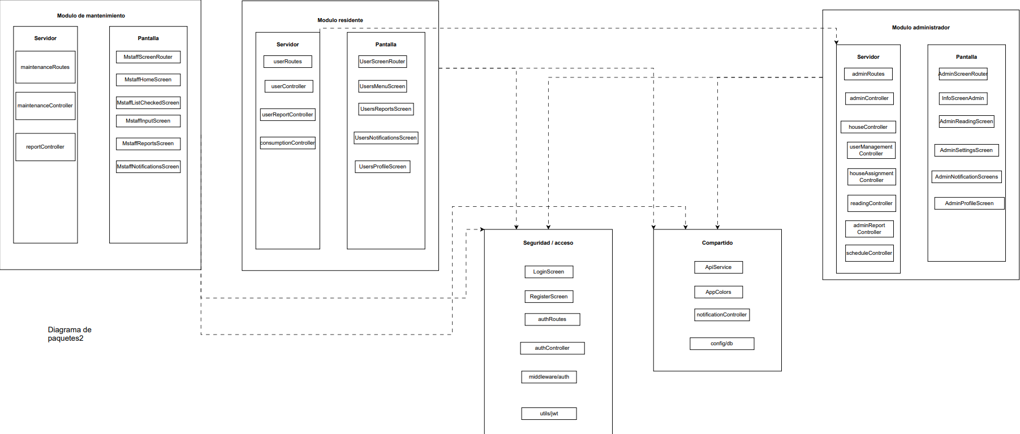
Diagrama 10 — Diagrama de Paquetes

Slide 28
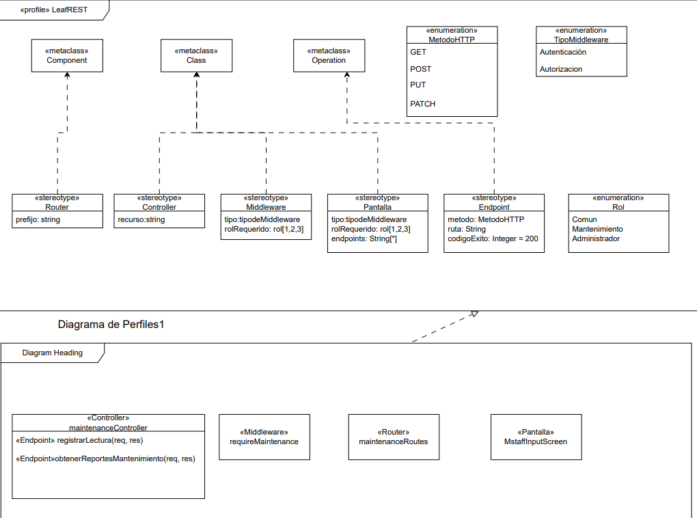
Diagrama 11 — Diagrama de Perfiles

Slide 29
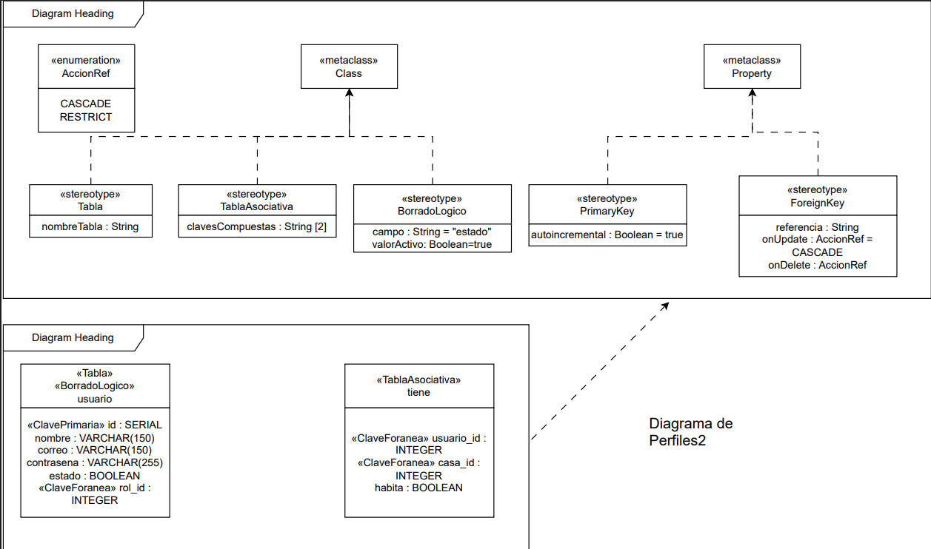
Diagrama 12 — Diagrama de Perfiles

Slide 30
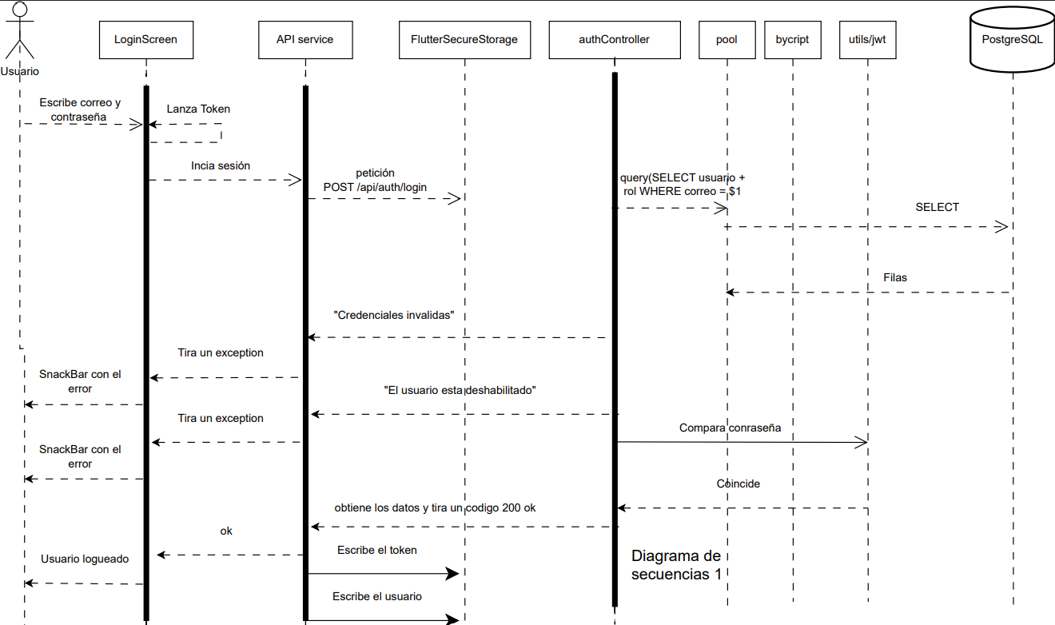
Diagrama 13 — Diagrama de Secuencia

Slide 31
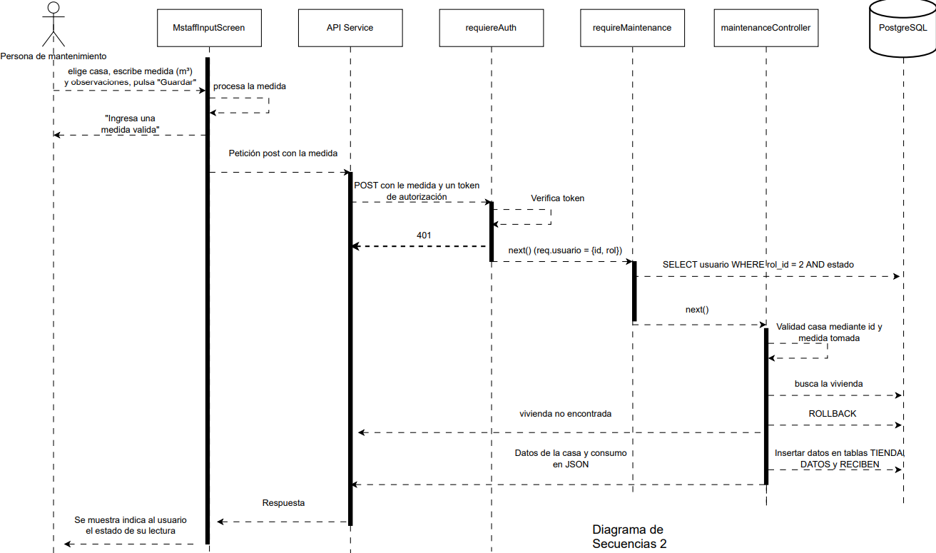
Diagrama 14 — Diagrama de Secuencia

Slide 32
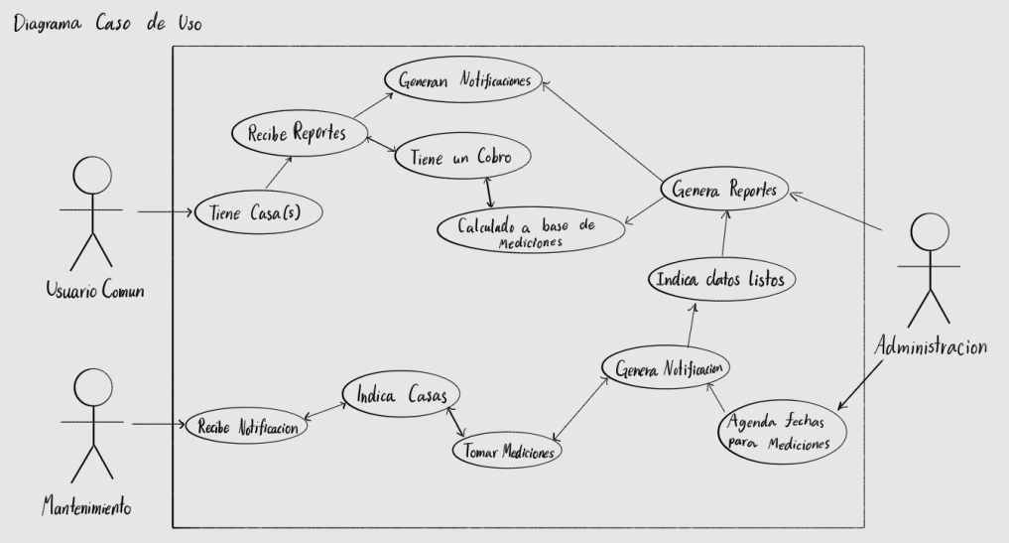
Diagrama 15 — Diagrama de Caso de Uso

Slide 33
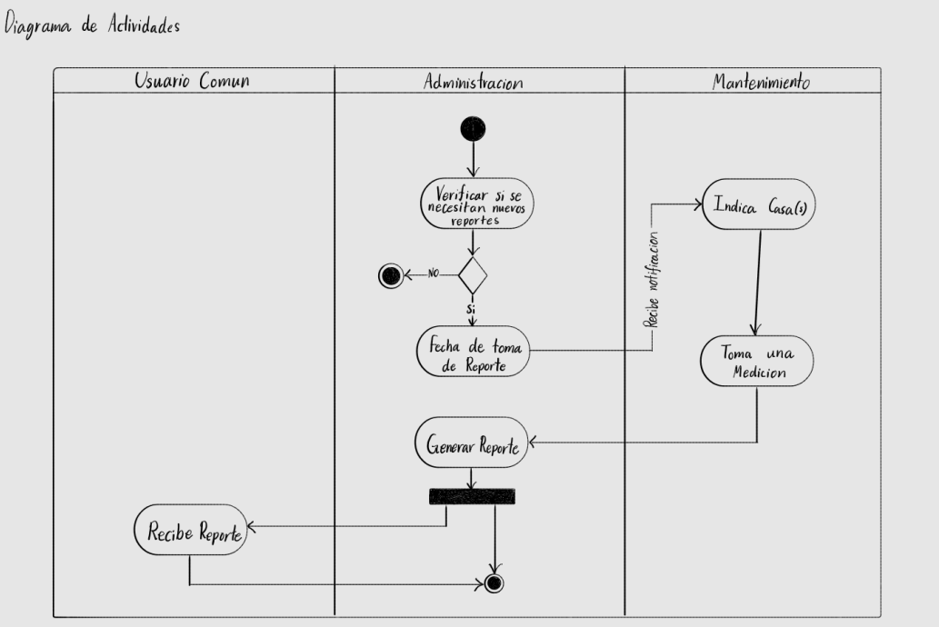
Diagrama 16 — Diagrama de Actividades

Slide 34
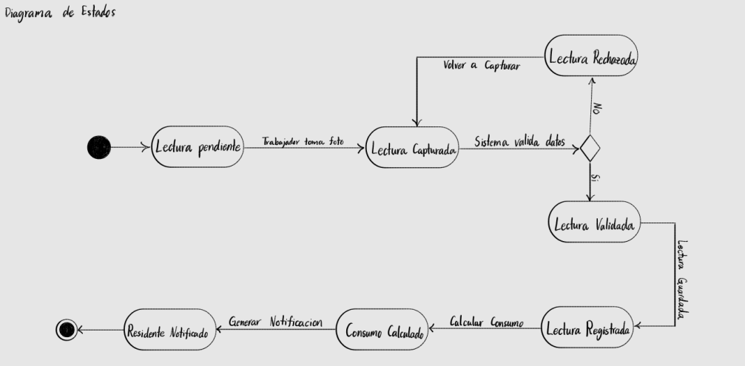
Diagrama 17 — Diagrama de Estados

Slide 35
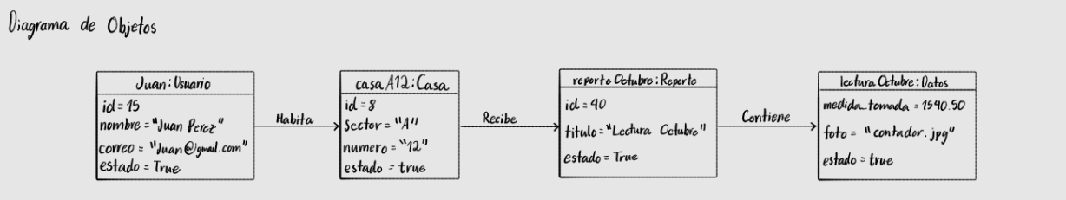
Diagrama 18 — Diagrama de Objetos

Slide 36
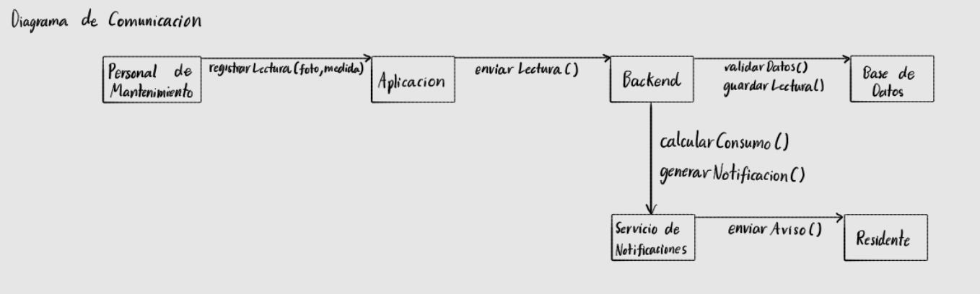
Diagrama 19 — Diagrama de Comunicacion

Slide 37
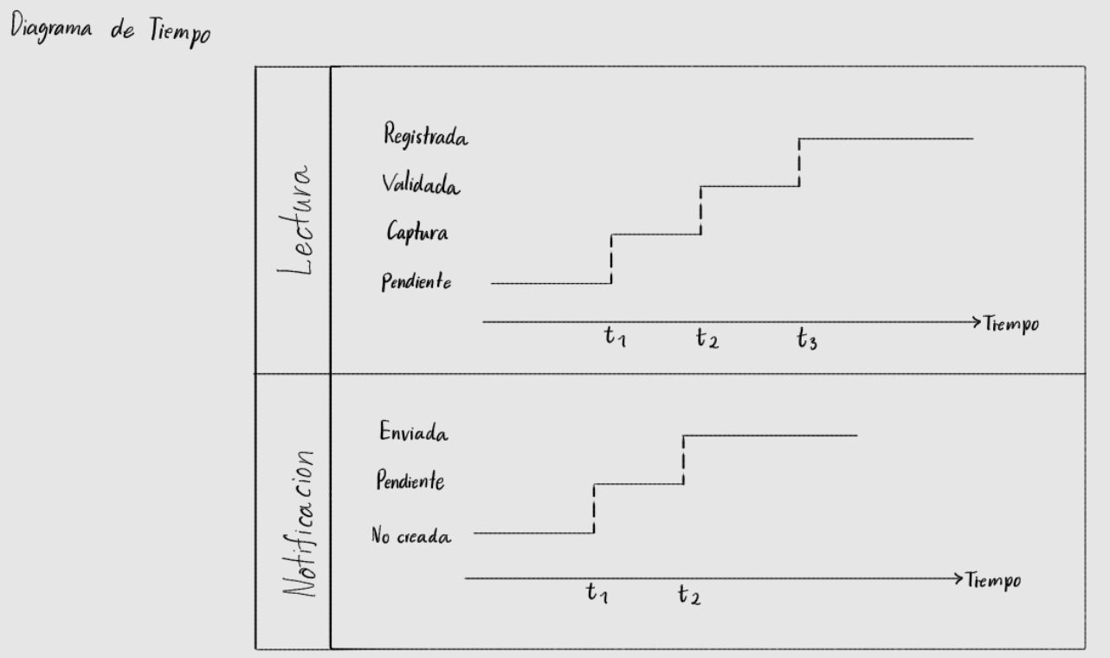
Diagrama 20 — Diagrama de Tiempo

Slide 38
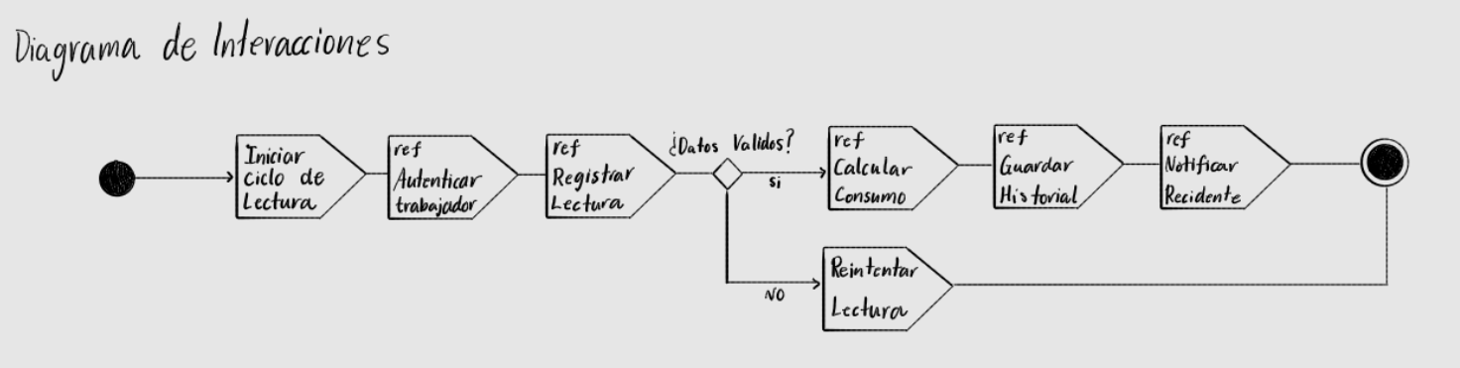
Diagrama 21 — Diagrama de Interacciones

Slide 39
Gracias
¿Preguntas?
Pablo Vásquez — 23004631 · Mario Blanco — 24002578

